Slide 1
分散实习答辩 Park Lab, UMN 2019/5/15-2019/7/13 张嘉兴

Slide 2
3D points cloud tracing

Slide 3
Points Cloud Reconstruction
Approached:
Sparse Reconstruction
Dense Reconstruction
Problems:
GPU Issue
Points Filter
benifit
Speed Up Time
No cover on human points
easy tracking

Slide 4
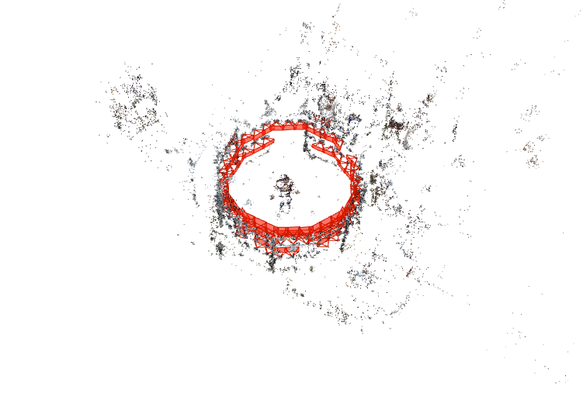
第二点
在此处插入文本在此处插入文本在此处插入文本在此处插入文本在此处插入文本在此处插入文本在此处插入文本在此处插入文本在此处插入文本
在此处插入文本
在此处插入文本在此处插入文本在此处插入文本在此处插入文本在此处插入文本在此处插入文本

Slide 5
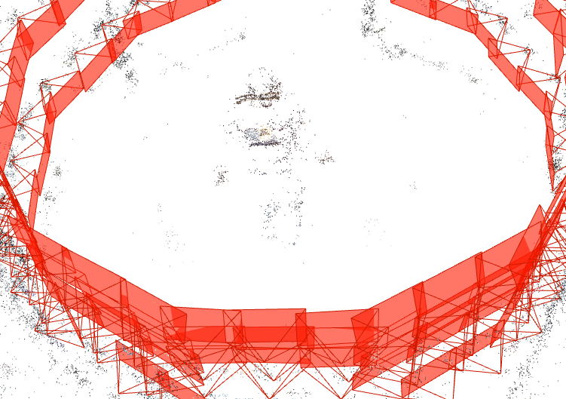
第二点
在此处插入文本在此处插入文本在此处插入文本在此处插入文本在此处插入文本在此处插入文本在此处插入文本在此处插入文本在此处插入文本
在此处插入文本
在此处插入文本在此处插入文本在此处插入文本在此处插入文本在此处插入文本在此处插入文本

Slide 6
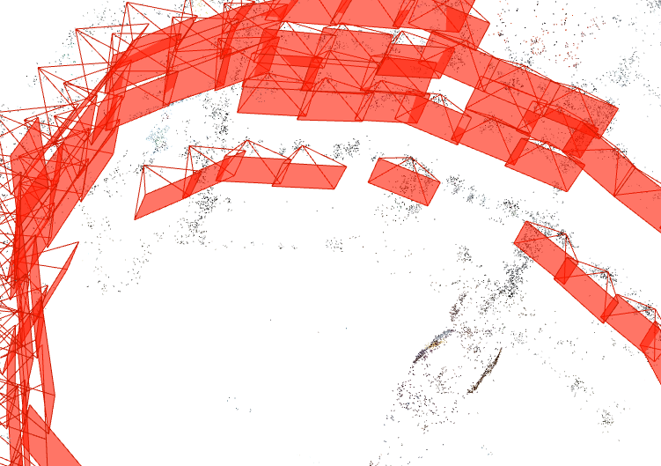
第二点
在此处插入文本在此处插入文本在此处插入文本在此处插入文本在此处插入文本在此处插入文本在此处插入文本在此处插入文本在此处插入文本
在此处插入文本
在此处插入文本在此处插入文本在此处插入文本在此处插入文本在此处插入文本在此处插入文本

Slide 7
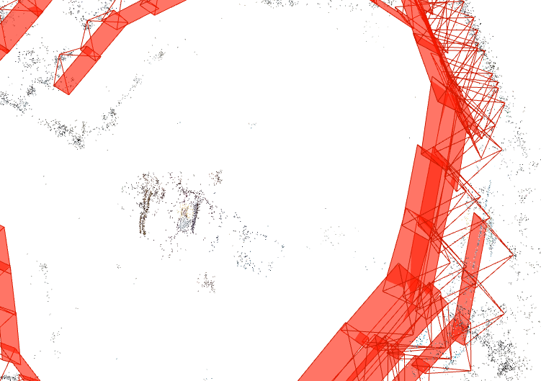
第二点
在此处插入文本在此处插入文本在此处插入文本在此处插入文本在此处插入文本在此处插入文本在此处插入文本在此处插入文本在此处插入文本
在此处插入文本
在此处插入文本在此处插入文本在此处插入文本在此处插入文本在此处插入文本在此处插入文本

Slide 8

第二点
在此处插入文本在此处插入文本在此处插入文本在此处插入文本在此处插入文本在此处插入文本在此处插入文本在此处插入文本在此处插入文本
在此处插入文本
在此处插入文本在此处插入文本在此处插入文本在此处插入文本在此处插入文本在此处插入文本

Slide 9
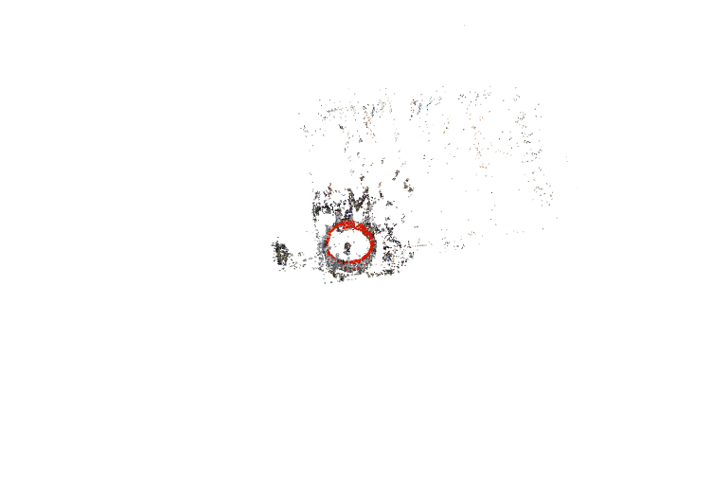
第一点
在此处插入文本在此处插入文本在此处插入文本在此处插入文本在此处插入文本在此处插入文本在此处插入文本在此处插入文本
在此处插入文本在此处插入文本
在此处插入文本在此处插入文本在此处插入文本在此处插入文本在此处插入文本在此处插入文本在此处插入文本。
在此处插入文本在此处插入文本在此处插入文本在此处插入文本在此处插入文本在此处插入文本在此处插入文本在此处插入文本

Slide 10
Points Cloud Tracking
Approached:
Projection
Build Projection matrix
Modified LKTracker
Multi-frames Multi-cams Tracking
Problems:
Science Compute Lib Issue -> Mac

Slide 11
3D Vector Flow Reconstruction
Approached:
Reprojection
Able to project on whichever cams
Problems:
Noisy Points
Re-build 3D PC is squeezed

Slide 12
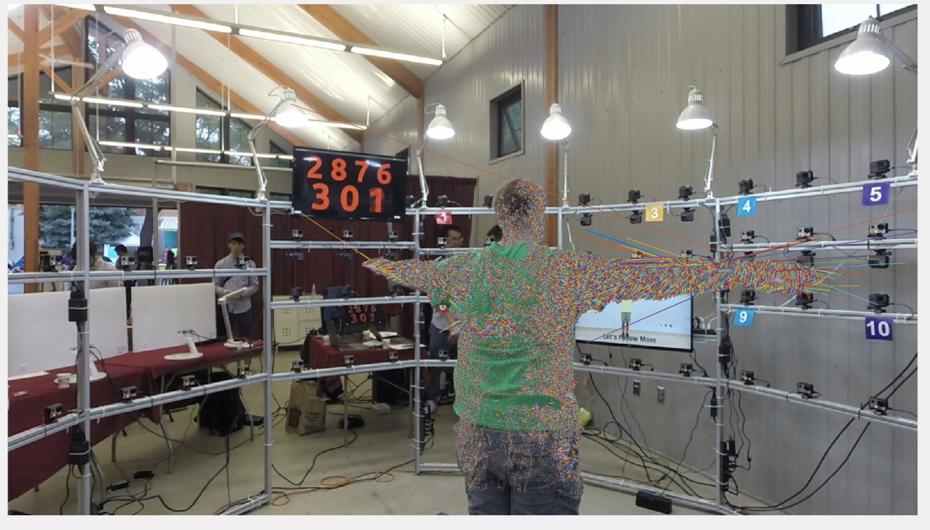

Slide 13
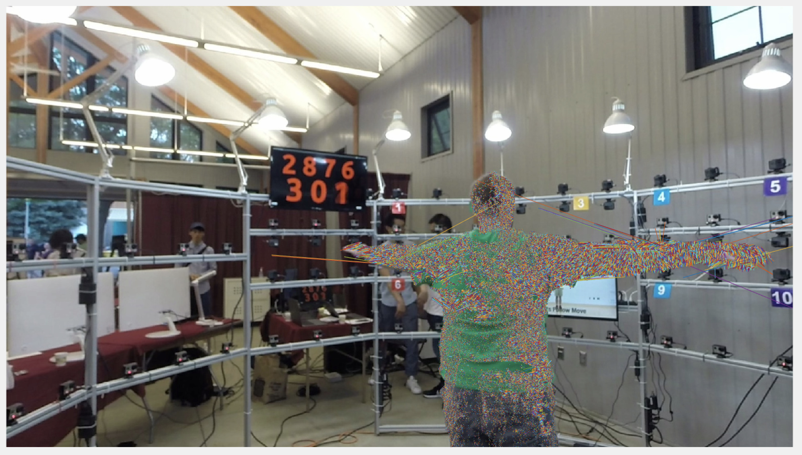

Slide 14
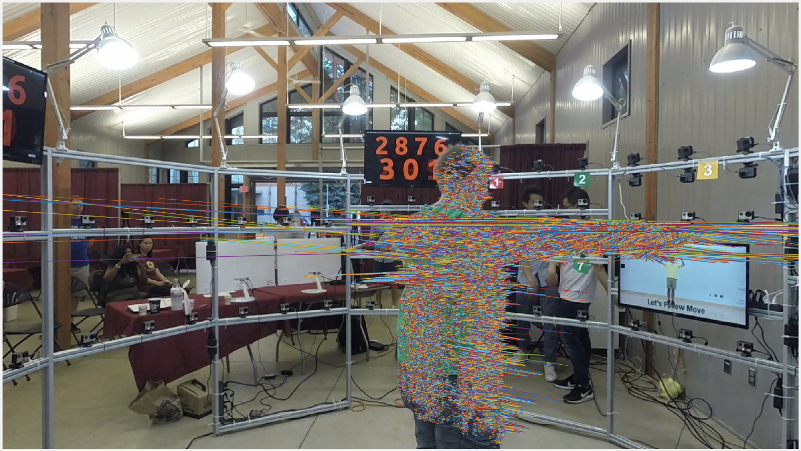
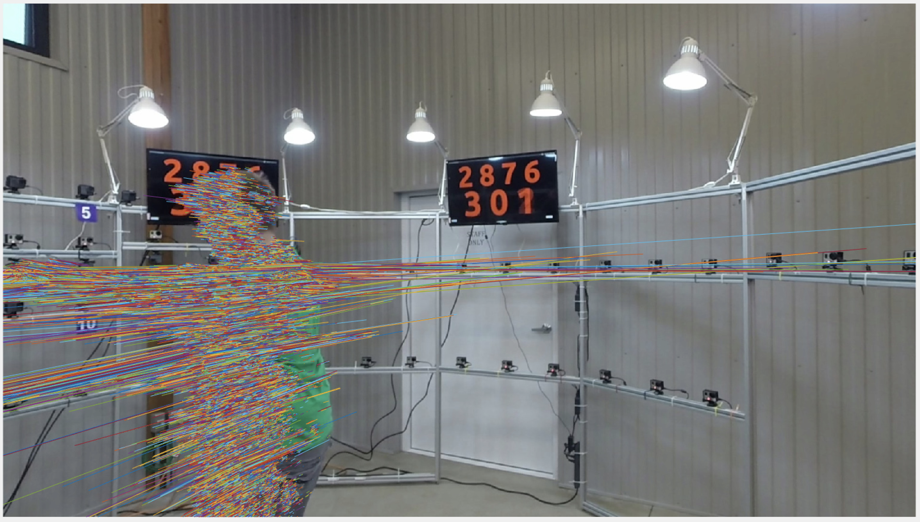

Slide 15
End
Thanks!

